Slide 1
Undersøkelse blant tjenesteenheneten i Øyer kommune
Okt/nov 2019
Svarprosent: 77%

Slide 2
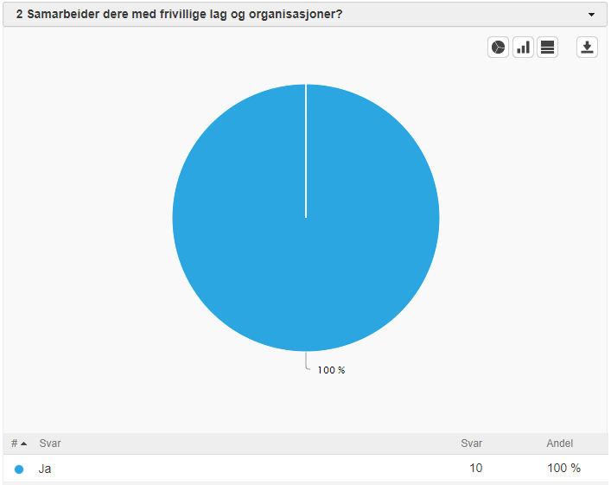
Tjenesteenhetenes samarbeid med frivilligheten

Slide 3
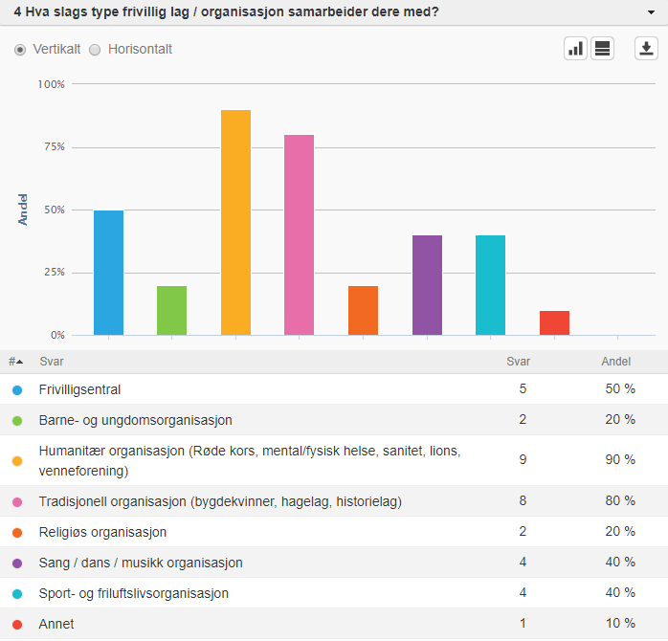
Tjenesteenhetenes samarbeidspartnere

Slide 4
Hva består samarbeidet av?
Frokostservering
Valgfag
Utdeling av frukt og refleksvester til 1. trinn
Kunst og litteratur
Lokaler til rådighet
Dugnadsarbeid/praktisk hjelp
Arrangementer ved pårørendeforeningen
Kaffeservering
Besøksvenn
Blomstervanning
Underholdning
Fritidstilbud
Førstehjelpsopplæring av barn
Spredning av frø v/ hagelag
Matpakkedag med elever
Låner utstyr av idrettsforeningen
Tegnekonkurranse i regi av Lions (pengepremie)
Hyggekvelder
Matkjøring
Møteplasser
Mottatt gaver
Leksehjelp
Arrangementer
Ferietilbud

Slide 5
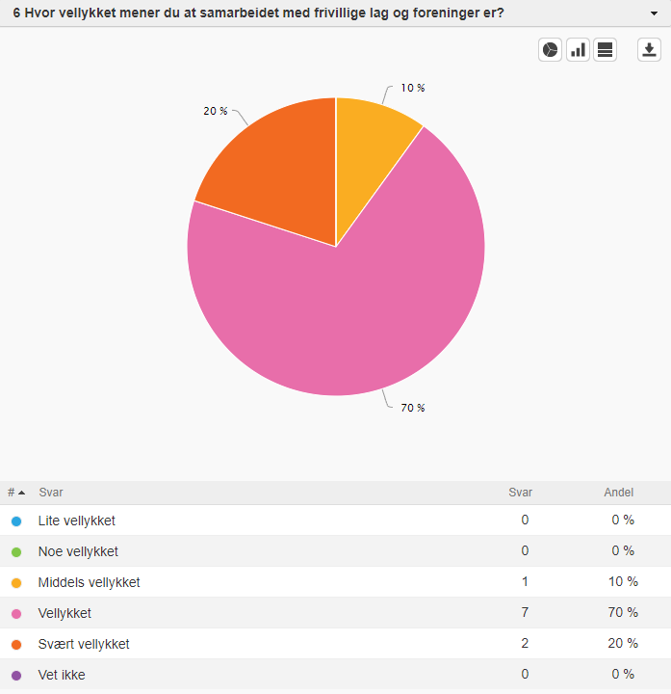
Hvor vellykket er samarbeidet?

Slide 6
Verdien av samarbeidet
Gjensidig nytte av hverandre
Viktig og positivt
Stor verdi for oss når det passer inn i innsatsområdene vi har
Viktig for å bidra til økt deltakelse og inkludering i lokalsamfunnet for både voksne og barn
Svært verdifullt, generelt bare pluss-sider
Viktig med besøk «utenfra» for at institusjonen skal være en naturlig del av lokalsamfunnet
Verdi for skolen når noen kommer med opplegg skolen ikke har.
Nyttig for elevene å bli bevisste på hva de forskjellige lag/foreninger jobber med.

Slide 7
Utfordringer
Vanskelig å få til varig samarbeid (relatert til behov og prioriteringer)
Utfordrende å ha oversikt
Utfordrende å få vist at vi setter stor pris på innsatsen
Mange lag og foreninger kan ikke delta i aktiviteter på dagtid
Taushetsplikten
Det kreves tid og ressurser for å få samarbeidet etablert og opprettholdt
Ved ønske om samarbeid med en organisasjon er det ikke alltid organisasjonen ønsker dette
Utfordrende å «holde tråden» og vise at vi setter pris på innsatsen
Betalt dugnadsarbeid kan komme i konflikt med kommunes rammeavtaler knyttet til innkjøp

Slide 8
Muligheter for samarbeid
Valgfaget «Innsats for andre»
Mulighetene for brukerne til å møte mennesker; turer, lesevenn m.m.
Samarbeid med Sanitetskvinnene/ Bygdekvinnene om mat
Samarbeid med idrettslag om aktiviteter
Tilrettelegging av stier
Ekstra innsats for å hindre utenforskap/ økt integrering overfor sårbare grupper/individer
Generell videreutvikling av samarbeidet
Samarbeid med noen som kunne vært med barna og formidlet sang og høytlesning
Turdager, kunst og håndverksopplegg, idrettsglede, knytte lokalmiljøet enda tettere til skolene
Øke aktiviteten innen det samarbeidet som eksisterer
Mulighetene for samarbeid varier fra år til år

Slide 9
Innspill til forbedringer
Må være ansvarlige personer for de frivillige å forholde seg til
Viktig å ha avklart roller og forventninger
Hadde frivilligheten vært mere «på» og tilbudt skolene opplegg og bidrag, så hadde skolene i større grad benyttet seg av samarbeidet
Mye kan forbedres med små midler, viser til innspill fra Kafèdialogen i juni, og kartleggingen av de frivillige lag og foreningene. Hadde vært posistivt med noe mer midler til å styrke samarbeidet.

